Slide 1

Management
BPMNG
2. seminář
Ing. Lucie Meixnerová, Ph.D.
Katedra Podnikové ekonomiky a managementu

Slide 2
Požadavky na studenta
Docházka povinnost min. 60 % (8 seminářů)
Seminární práce dle požadavku, zadání v IS SU
Průběžný test 7. seminář
Zkouška kombinovaná
Plusové body 5 bodů, plnění je určeno vyučujícím
Materiály, informace a podklady ke studiu a semináři: IS SU, eLearning

Slide 3
Seminární práce
seminární práce: zpracování dle požadavku v IS SU
termín a forma odevzdání práce – písemná podoba, odevzdání 20. týden (do 17. 5. 2020 do 23:00 hodin) do IS SLU – Odevzdávárna - MEIXNEROVÁ
způsob zpracování – individuální práce
rozsah práce – 5-10 stran

Slide 4
Průběžný test
● 6. 4. – 10. 4. 2020 (7. seminář)
● body se přičítají k celkovému hodnocení předmětu
● test:
úspěšnost nad 60% = neovlivňuje hodnocení u zkoušky
úspěšnost méně než 60% = o 1 stupeň nižší hodnocení u zkoušky

Slide 5
Plusové body: přednášky
● určeno vyučujícím
● hodnoceno: 5 bodů
● body se přičítají k celkovému hodnocení předmětu

Slide 6
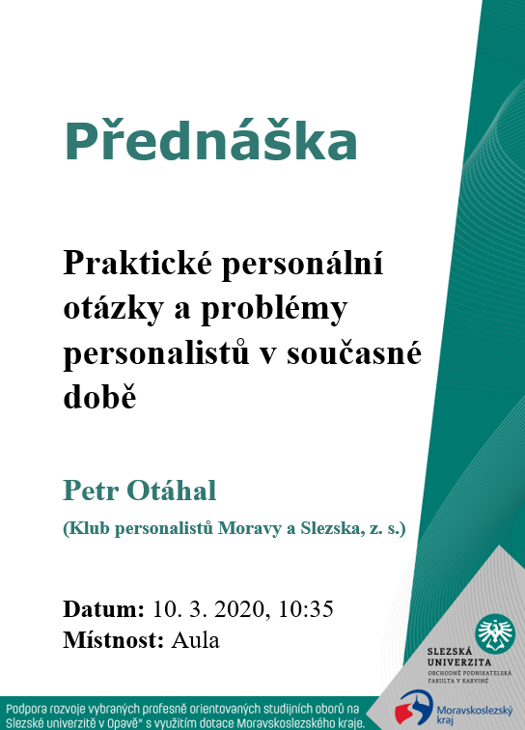
Plusové body: přednášky

Slide 7
STYLY ŘÍZENÍ

Slide 8
Styly řízení
Autoritativní styl vedení …
Demokratický styl vedení …
Participativní styl vedení …
Delegativní styl vedení …

Slide 9
Úkol 1
Který styl řízení odpovídá vybraným činnostem?
a) Záchranná akce - výjezd pracovníků horské služby v případě nalezení zraněného turisty.
…
b) Marketingová činnost - kolektiv pracovníků zabývajících se přípravou marketingových akcí.
…
c) Chirurgická operace na operačním sálu nemocnice.
…
d) Programátorská činnost - kolektiv pracovníků pracujících na novém softwarovém produktu.
…
e) Akademie věd – je uskutečňován základní výzkum a panuje „duch univerzitního vzdělání“.
…
f) Obchodní oddělení firmy – každý má odpovědnost za určitou část práce.
…

Slide 10
Úkol 1
Který styl řízení odpovídá vybraným činnostem?
g) Armáda – prvek plnění rozkazu, nepřipouští kritiku, očekává se poslušnost.
…
h) Projekční činnost – řeší problémy nejenom v projekční kanceláři, ale i v terénu.
…

Slide 11
Úkol 2
Představte si sami sebe v roli vedoucího pracovníka (manažera …). Vztáhněte si tuto roli na typ zaměstnání jaké byste chtěli vykonávat.
Uveďte:
Vhodný řídící styl ve vztahu k vaši podřízeným.
Zdůvodněte vámi vybraný řídící styl a uveďte min. 5 výhod a nevýhod.
Proč byste měli být úspěšnější než vaše kolegyně či kolegové (uveďte min. 3 argumenty).
Uveďte min. 3 věty komunikace odpovídající vybranému stylu řízení (např. „Pane Nováku, do zítřka zpracujte tento materiál a přineste mi ho do 8 hodin do mé kanceláře. Děkuji a můžete odejít.“)

Slide 12
Úkol 2 A
Představte si sami sebe v roli vedoucího pracovníka (manažera …). Vztáhněte si tuto roli na typ zaměstnání jaké byste chtěli vykonávat.
Uveďte:
Vhodný řídící styl ve vztahu k vaši podřízeným.
Zdůvodněte vámi vybraný řídící styl a uveďte min. 5 výhod a nevýhod.
Proč byste měli být úspěšnější než vaše kolegyně či kolegové (uveďte min. 3 argumenty).
Uveďte min. 3 věty komunikace odpovídající vybranému stylu řízení (např. „Pane Nováku, do zítřka zpracujte tento materiál a přineste mi ho do 8 hodin do mé kanceláře. Děkuji a můžete odejít.“)
Co můžete jako podřízení udělat pro to, abyste svého šéfa přesvědčili, že vám má dovolit vyzkoušet nový způsob realizace určitého projektu?

Slide 13
Dotazy ...
Děkuji za pozornost

